Slide 1
流函数-涡量表达法编程说明

Slide 2
（一）程序的功能
Stokes流动分析
求解：流场内流函数值，描述流线形状。

Slide 3
（二）问题描述
已知参数为：
水槽宽L与水深L1均为1，水槽底部平板速度U为1。

Slide 4
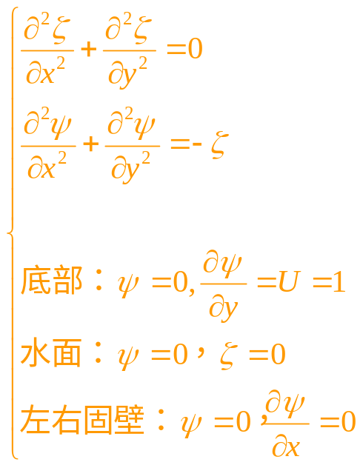
（三）问题的求解思路
Stokes流动满足的微分方程和边界条件：

Slide 5
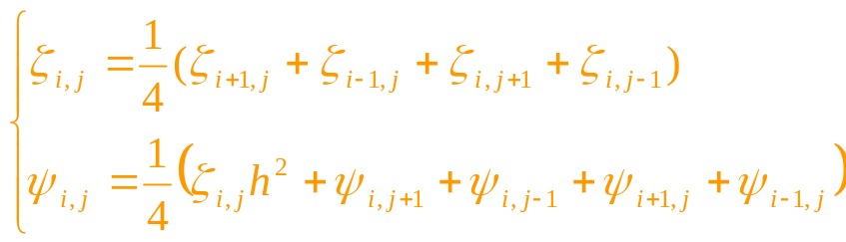
（四）程序的原理说明
将单位正方形区域划分为（m-1）*(m-1)个网格，
由微分方程得到的差分方程及差分化的边界条件：

Slide 6
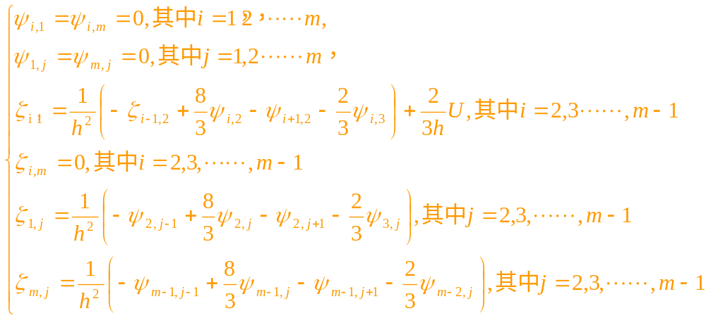
四边
下侧
上表面
左侧
右侧
在四个角点处，其涡量值用相邻的两个点的平均值代替

Slide 7
（六）程序框图
假定全流场流函数初值
根据流函数初场确定边界处的涡量值
通过涡量边界值和涡量满足的方程求解内点的涡量值
内部迭代前后涡量值之差是否满足精度
FALSE
TRUE
FALSE
  利用涡量值求解流函数值
内部迭代前后的流函数值是否满足精度
FALSE
TRUE
得到两次内部迭代后的流函数值，与迭代前的流函数值进行比较，是否满足精度
TRUE
画图并输出数据

Slide 8
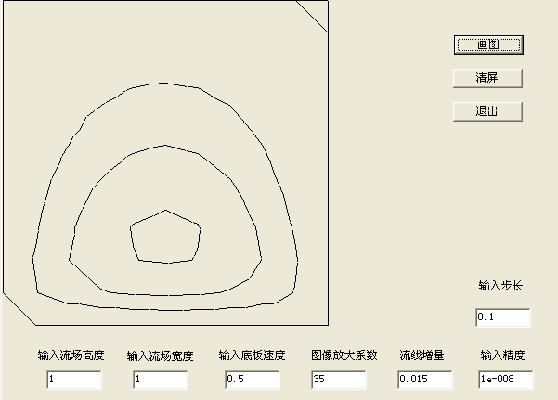
（七）参考示例

Slide 9
（八）程序的难点
本程序的难点在于要进行三次迭代，两次内部和一次外部迭代，应当注意程序中求解的次序，并正确写出循环迭代的语句，保证迭代正确进行。

